Slide 1
开心农场
项目汇报
汇报人：林君源

Slide 2
目录/
CONTENTS
01
项目简介
02
项目整体展示
03
项目不同点
04
项目编程体会

Slide 3
01
项目简介
章节 PART
项目背景
项目功能

Slide 4
项目背景
借助农场游戏之风
打造新的游戏方式
回想当初“QQ农场”游戏问世之后风靡全国的火爆态势，成千上百万游戏群体的庞大规模，本项目的“开心农场”就是基于这一游戏基础上，重拾游戏玩家的那一段青葱记忆。
基于这样的背景，旨在为城市人群打造一种回归自然、舒缓压力的生活方式的“开心农场”高新生态园应运而生。
休闲娱乐好办法
现实田园生活不足
岁月冲冲流逝，您可以利用点滴休闲时间来进参与本游戏，不再害怕自己的菜被人偷，从此像开了挂一样走向游戏人生巅峰。
快节奏发展，生活压力增大，使人们愈发产生回归自然的想法。而“开心农场”的出现无疑是对这一缺憾加以弥补的有效方式。

Slide 5
项目功能
登录注册
播种
用户可以在该平台上面进行登录和注册
对相应的土地，进行播种
采摘
偷菜
在成熟之后，用户可以收取果实
点击好友列表，可以偷菜

Slide 6
02
项目整体展示
章节 PART
登录注册
播种
采摘
偷菜

Slide 7
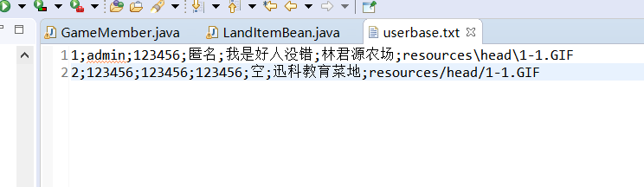
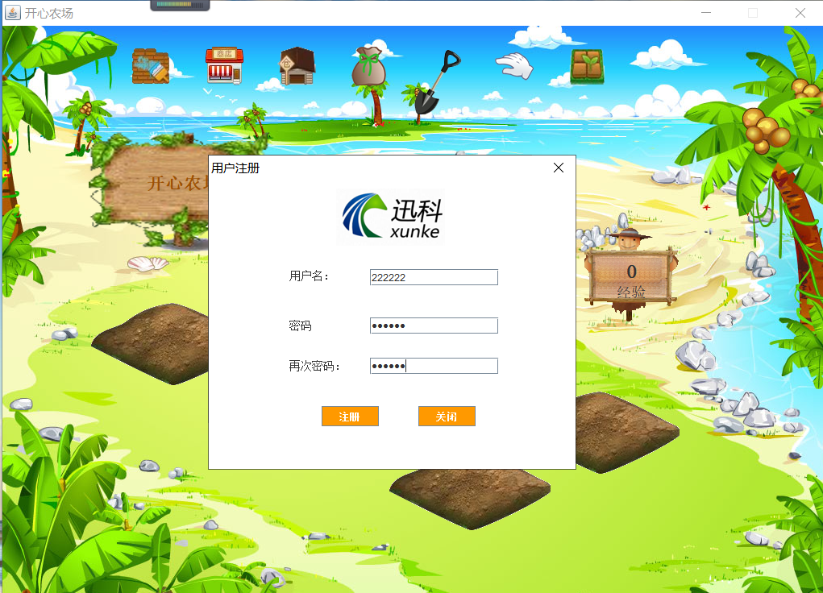
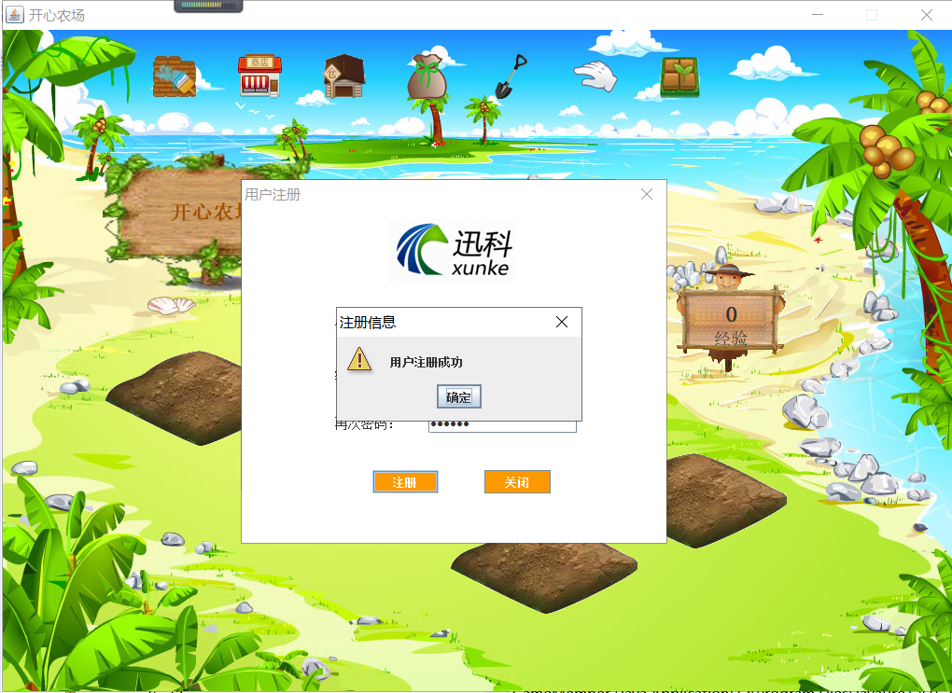
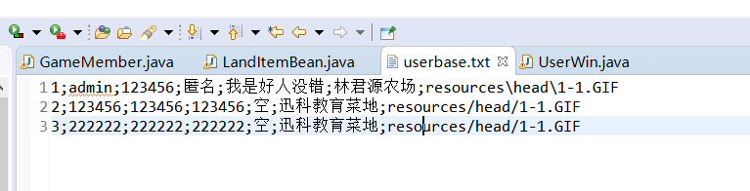
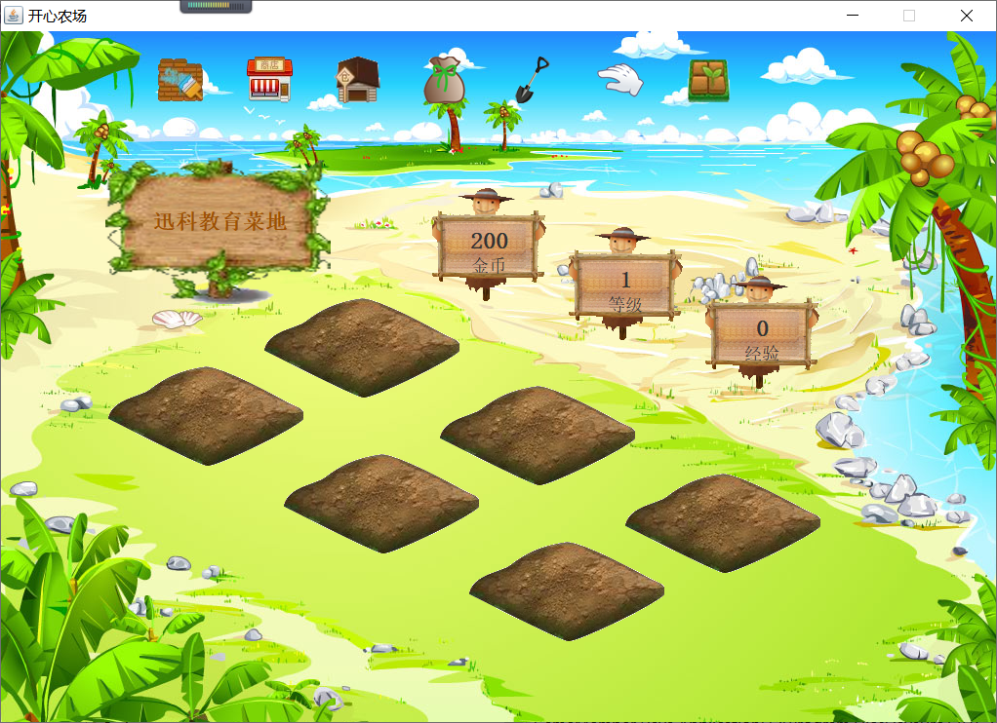
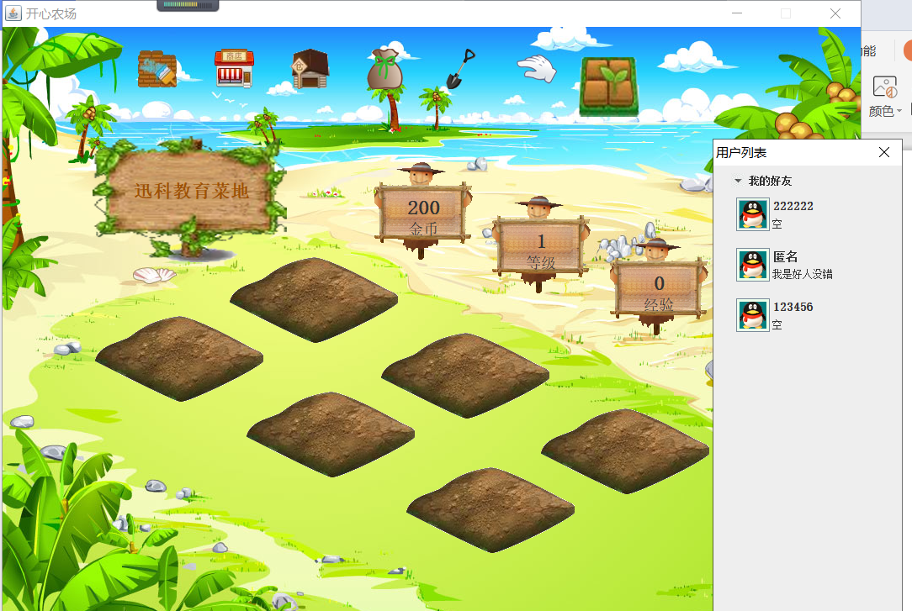
登录注册
登录注册展示

Slide 8
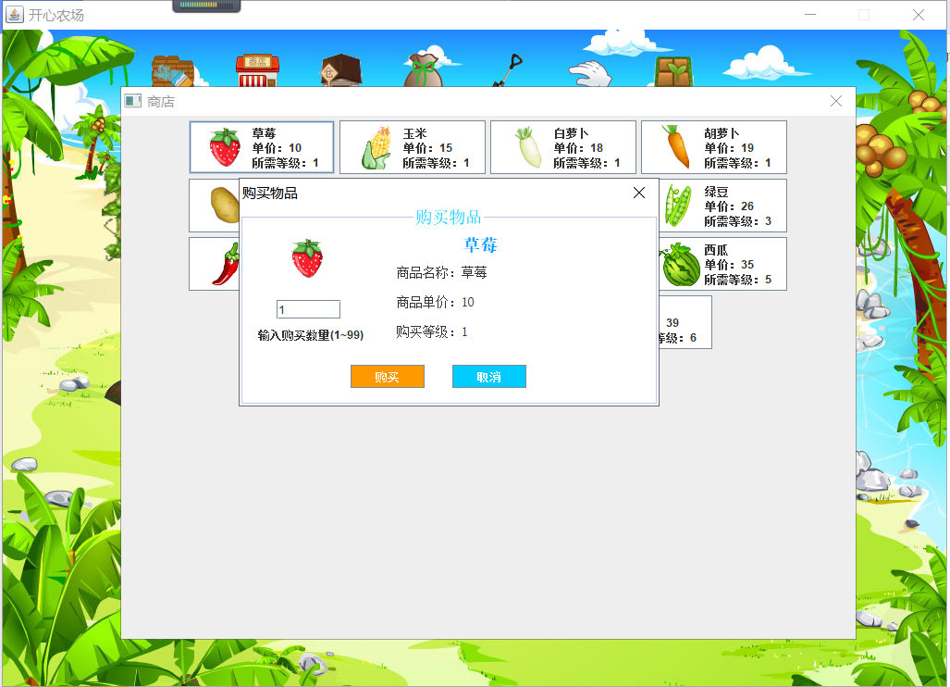
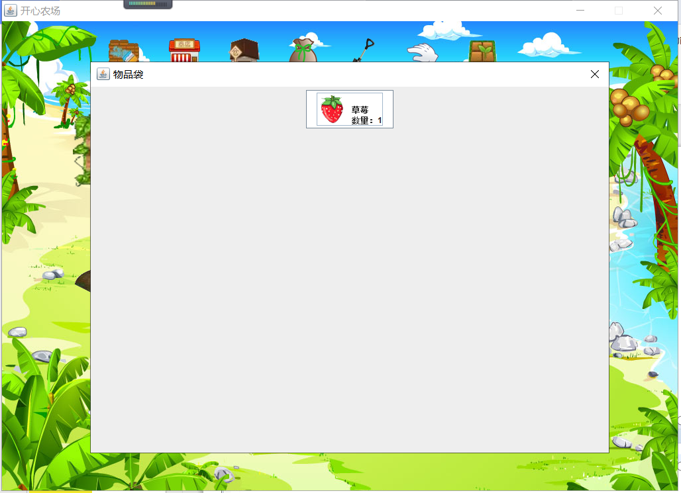

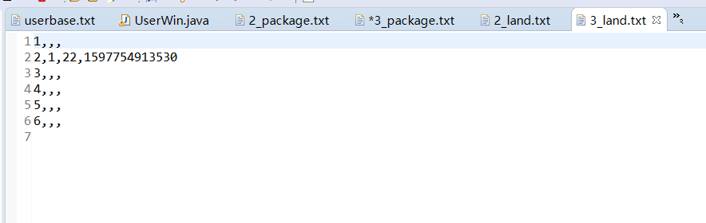
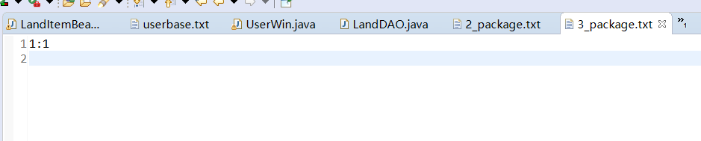
播种
播种

Slide 9

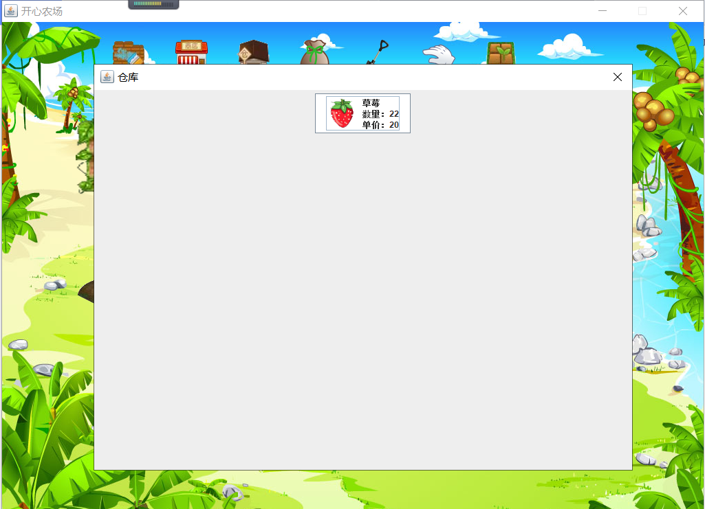
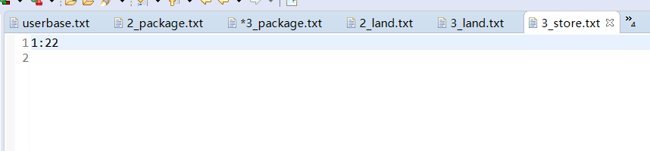
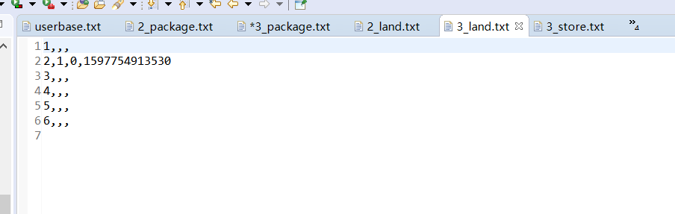
采摘
采摘

Slide 10
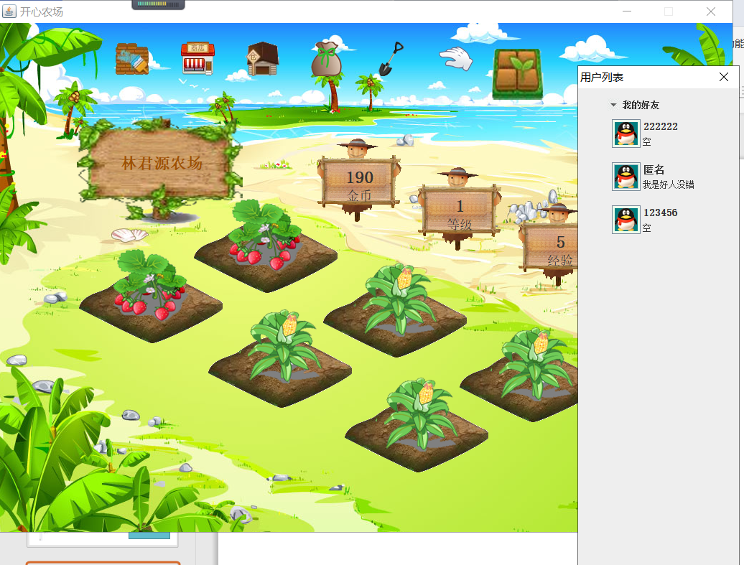
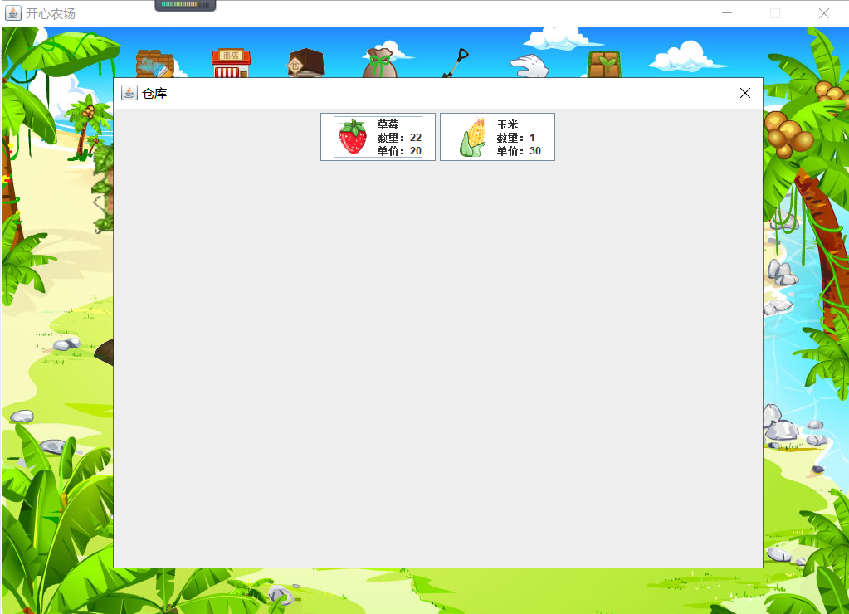
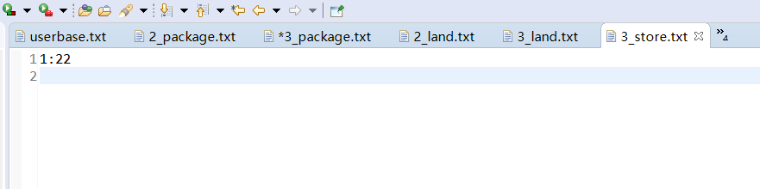
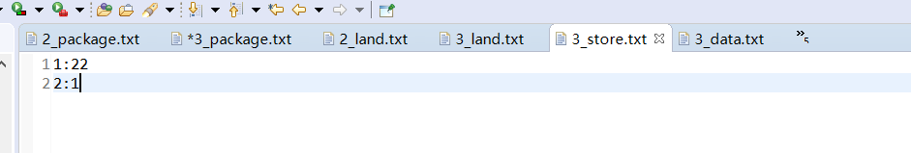
偷菜
偷菜

Slide 11
03
项目不同点
章节 PART

Slide 12
项目不同点
偷菜小花样
捡到种子
上传到码云上
偷菜可能被抓到罚款,
或者没被抓到
或者成功偷菜
用户在铲除的时候，有-定的几率捡到种子
链接：https://gitee.com/lin1134/HappyFarm.git

Slide 13
04
项目编程体会
章节 PART
变化过程
个人项目总结

Slide 14
变化过程
巅峰
老师还准备了视频，一步步明确了每个函数是做什么的
懵懂
了解
自己慢慢摸索，多看PDF文件
实现不了的功能找同学、老师求助。BUG也是一样。
蒙圈
做什么？怎么做？为什么要这么做？

Slide 15
个人项目总结
首先本次项目运用到了IO流、线程、集合等Java编程技术。让我认识到这些技术都是项目的基础，主要是要把基础打牢，才不会地动山摇。
其次在做项目的过程中，通过一阶段的所学知识和技术，是足够独立完成本次项目发开， 虽然我的功能实现的差不多，但是在编写的过程中还是会遇到一些难题，发现自己的不足之处，比如Dbug，不太会使用，导致了自己查找问题比较难，花费的时间比较多。思路刚开始的时候也是比较乱的，不知道从哪里下手，后面不懂的问身边的同学，再找老师，PDF文件多看一遍，查缺补漏，才搞定这个项目。过程可以说是很艰辛。
最后总体而言在时间的安排上，没有合理规划好，一些原本的构思，细节也没有处理。在第二阶段能够规划好自己的时间，在往前冲。

Slide 16
开心农场项目报告
感 谢 您 的 观 看
汇报人：林君源

